Slide 1
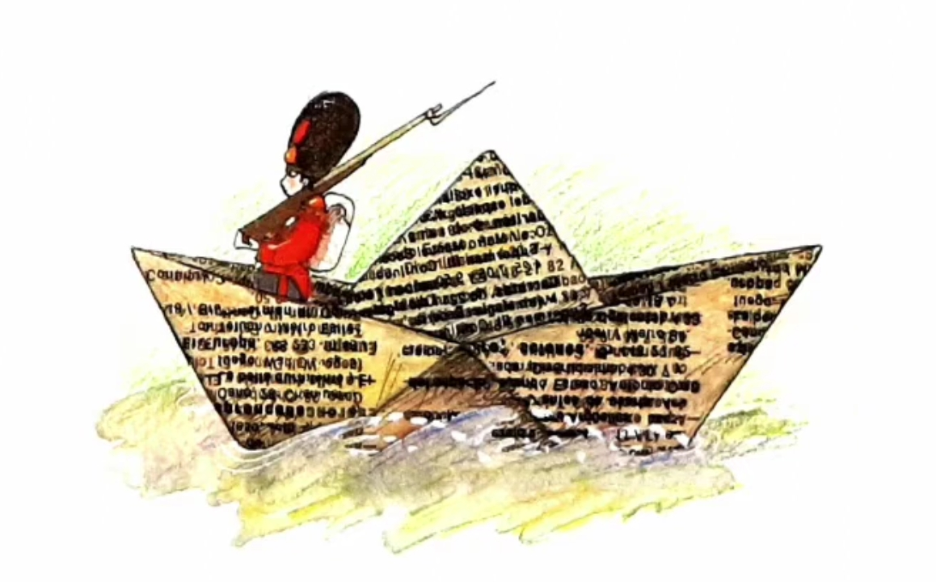
El soldadito de plomo
Maestro: Benjamín
Alumno: Paolo Guillermo Rodríguez Guerrero - #24
1°B

Slide 2
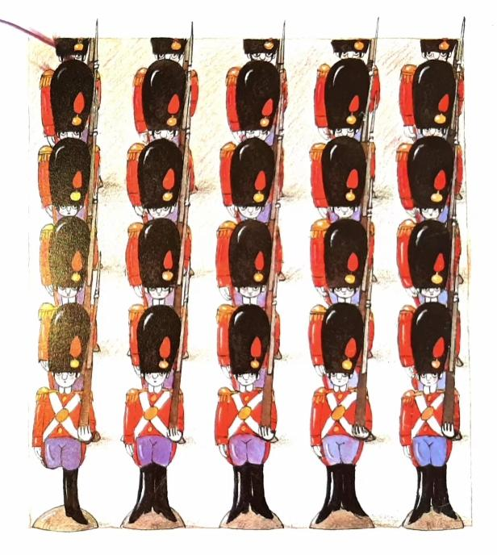
Érase una vez veinticinco soldaditos de plomo. Todos iguales, con su uniforme impecable, la vista al frente y su fusil al hombro. Todos menos uno, al que le faltaba una pierna porque fue el último en fundir y ya no quedaba plomo suficiente. Pero precisamente porque era distinto, era el que más llamaba la atención de todos.

Slide 3
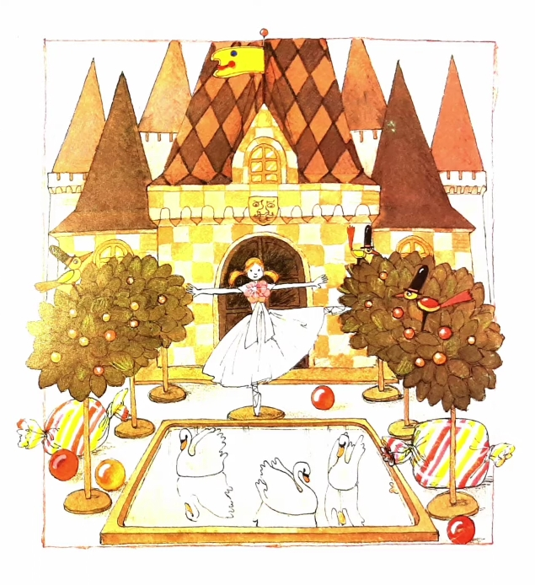
Un día los soldaditos fueron regalados a un niño y llegaron a una casa llena de juguetes. De todos ellos, el castillo de papel fue el que más le gustó al soldadito de plomo. ¡Era tan bonito y grande! Y además en su puerta tenía una elegante bailarina. - ¡Qué guapa es! ¡Podría ser mi esposa y entonces viviríamos juntos en su castillo!, pensó el soldadito.

Slide 4
Cuando llegó la noche y todos en la casa se fueron a dormir, los juguetes se despertaron. El soldadito observaba escondido detrás de una caja de tabaco al resto de los juguetes, y en especial a su bailarina, cuando de repente sonaron las doce y se abrió de golpe la caja de tabaco. De ella salió un trol negro. ¿Qué miras soldadito de plomo? se echo -¿Ah no? ¡Pues ya verás! A de reir plomo? El trol ¡Mira enfadado a otro ladol contestó. Y le Al día siguiente el niño colocó al soldadito en la ventana y de repente vino una corriente de aire – no se sabe si por culpa del trol o por qué- y lanzó al soldadito hasta la calle. Rápidamente el niño bajó a buscarlo pero aunque el soldadito estaba ahí mismo, no lo vió. El soldadito se quedó sólo y por si fuera poco empezó a llover. Unos niños lo encontraron y no se les ocurrió otra cosa que hacer un barco de papel y meterio dentro para que navegara por las calles. Pero no fue en absoluto divertido. El barco se movía cada vez más y el pobre soldadito empezó a estar mareado, pero como era un soldado valiente continuò con la vista al frente sujetando con fuerza su fusil. Llegó a un desagüe donde la corriente era más y más fuerte y en esos momentos de angustia el soldadito sólo podía pensar en ver a su bailarina. Continuó en el barquito, pero hubo un momento en el que éste no pudo aguantar más, acabó deshaciéndose y el soldadito se hundió con él…. Hasta que por ahí apareció un pez y engullió al soldadito.

